Slide 1
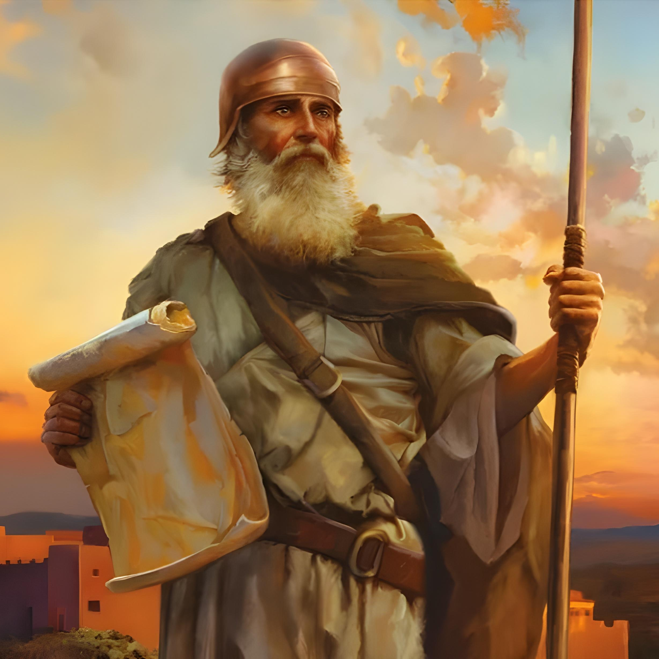
“只要刚强，大大壮胆，
谨守遵行我仆人摩西
所吩咐你的一切律法，
不可偏离左右，
使你无论往哪里去，
都可以顺利。”
约书亚记 1:7

Slide 2
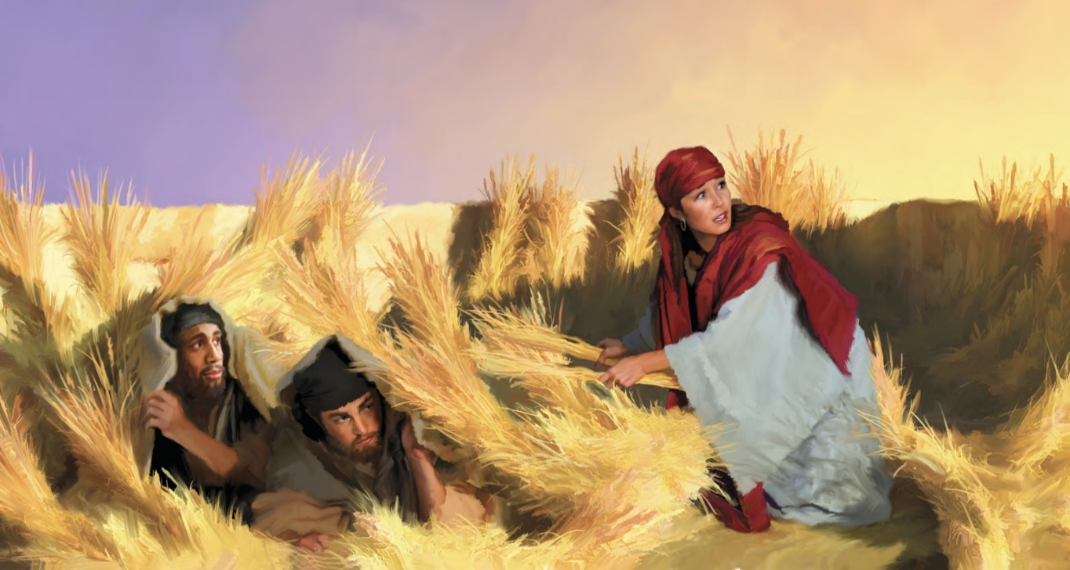
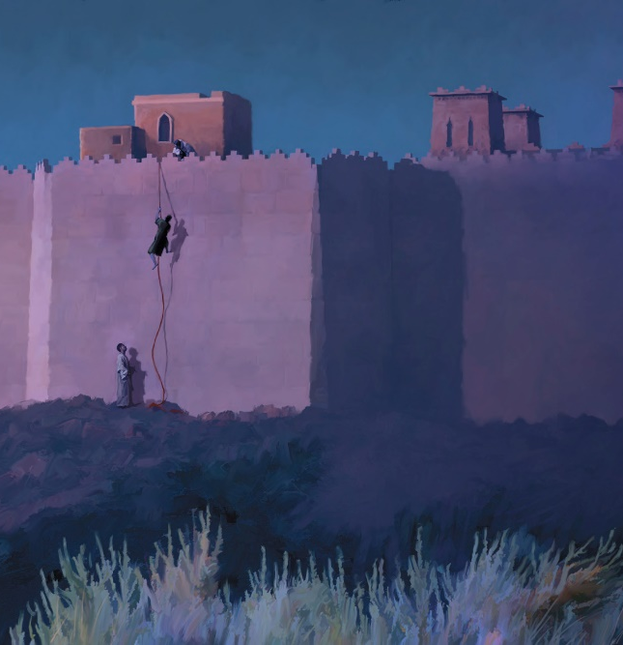
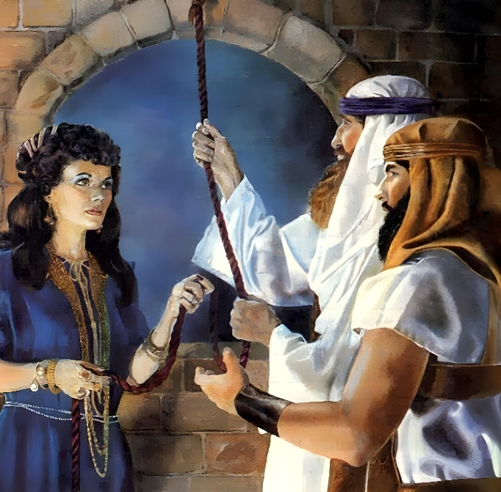
“妓女喇合因着信，曾和和平平地接待探子，
就不与那些不顺从的人一同灭亡。”
(希伯来书 11:31)

Slide 3

“因为耶和华你们的 神在你们前面使约旦河的水干了，
等着你们过来，就如耶和华你们的 神从前在我们前面使红海干了，
等着我们过来一样，
要使地上万民都知道，耶和华的手大有能力，也要使你们永远敬畏
耶和华你们的 神。”
约书亚记 4:23, 24

Slide 4
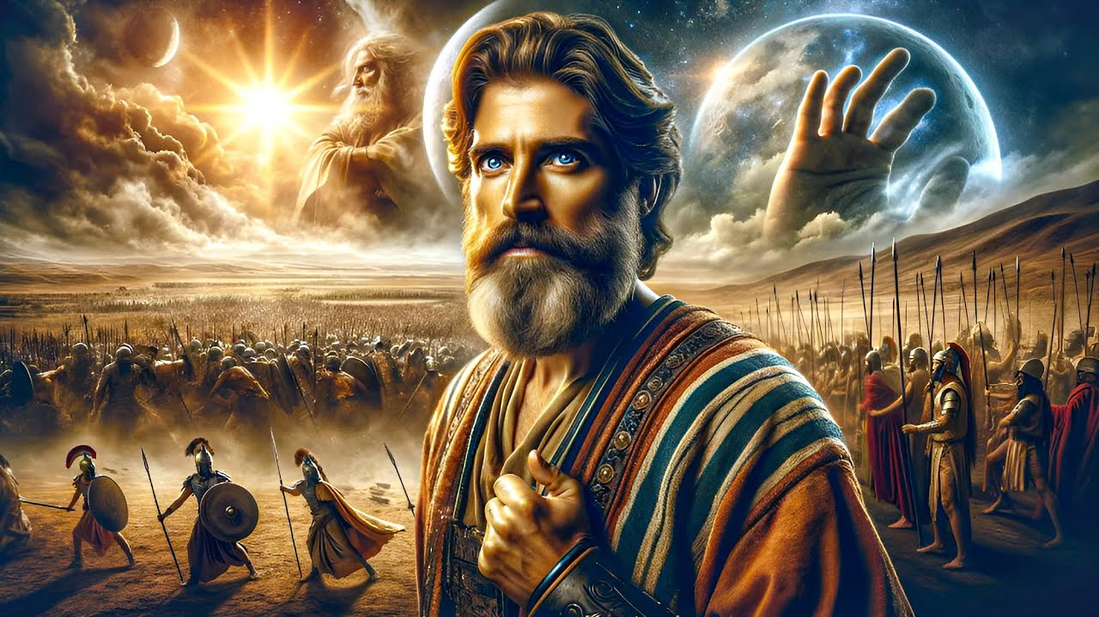
“在这日以前，这日以后，耶和华听人的祷告，没有像这日的，是因耶和华为以色列争战”
约书亚记 10:14

Slide 5

“约书亚一时杀败了这些王，并夺了他们的地，因为耶和华以色列的 神为以色
列争战。”
约书亚记 10:42

Slide 6


““我耶和华是鉴察人心、试验人肺腑的，
要照各人所行的和他做事的结果报应
他。””
耶利米书 17:10

Slide 7



“你们要先求他的国和他的义，这些东西都要加给你们了。”
马太福音 6:33

Slide 8
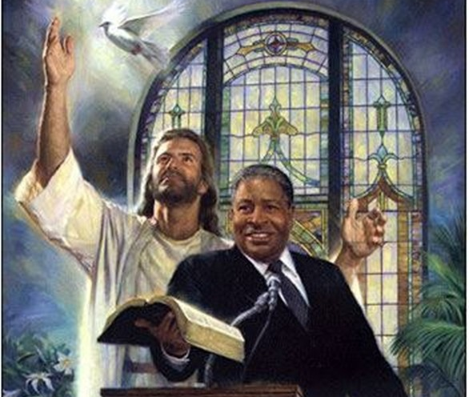
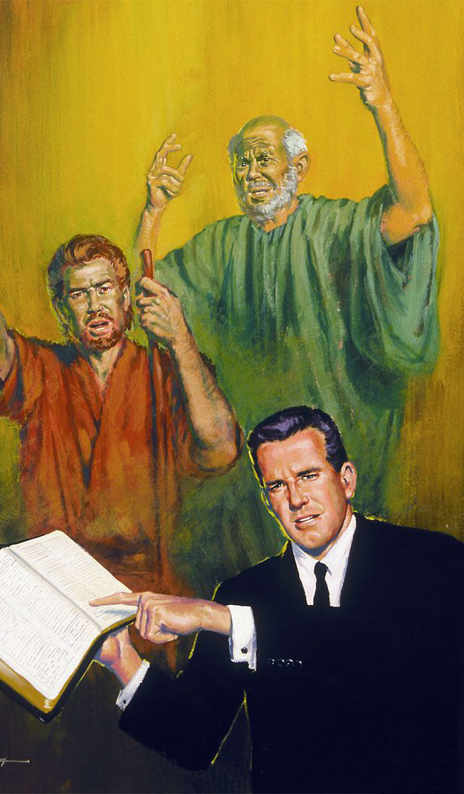
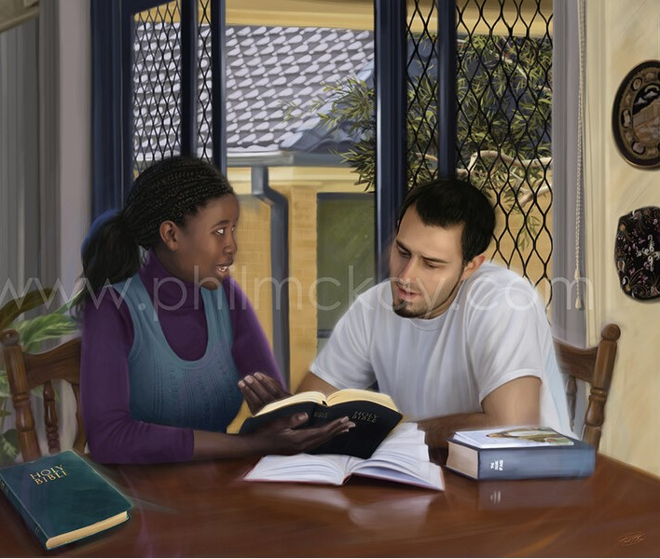
“从前引导你们、传 神之道给你们的人，你们要想念他们，效法他们的信心，留心
看他们为人的结局。”
( 希伯来书 13:7)

Slide 9
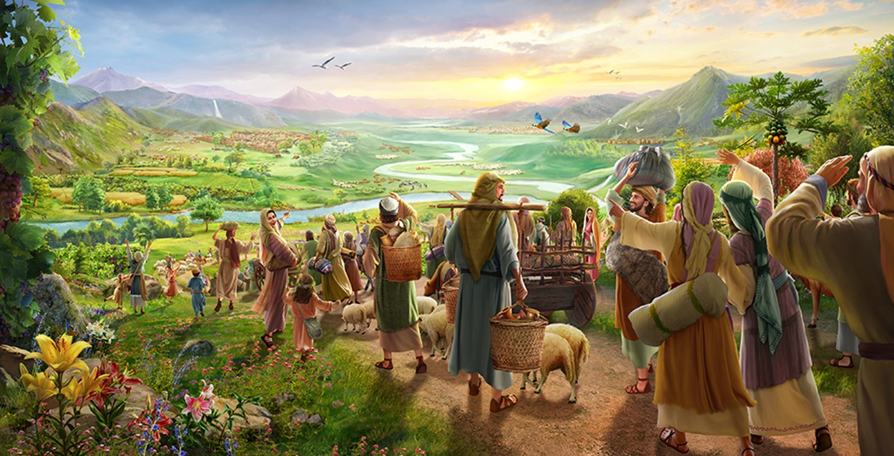
“你们被囚而有指望的人，都要转回保障。我今日说明，我必加倍赐福给你们。” ( 撒迦利亚书 9:12 )

Slide 10
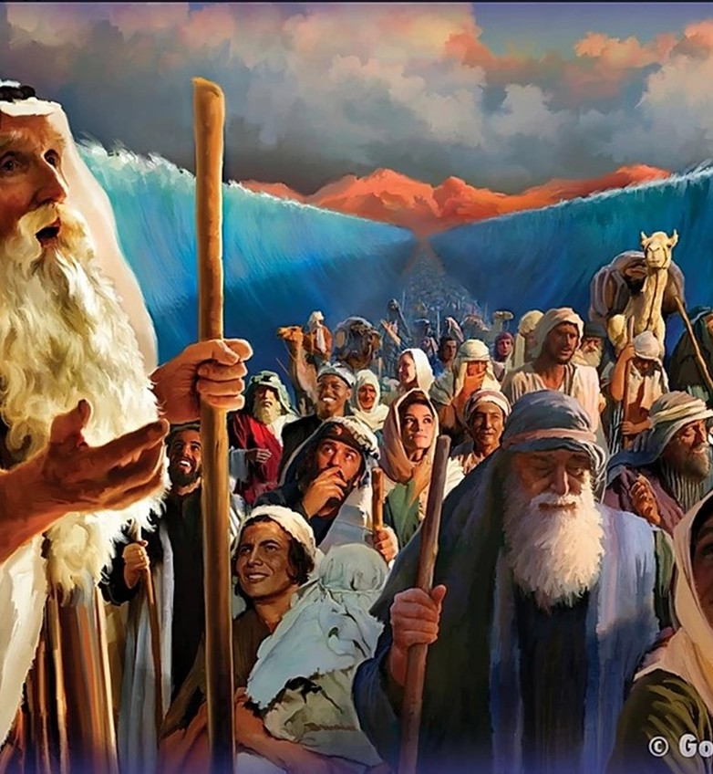
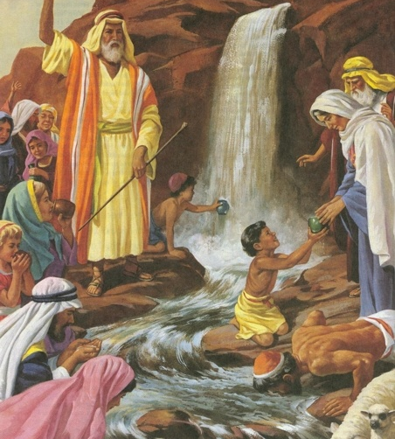
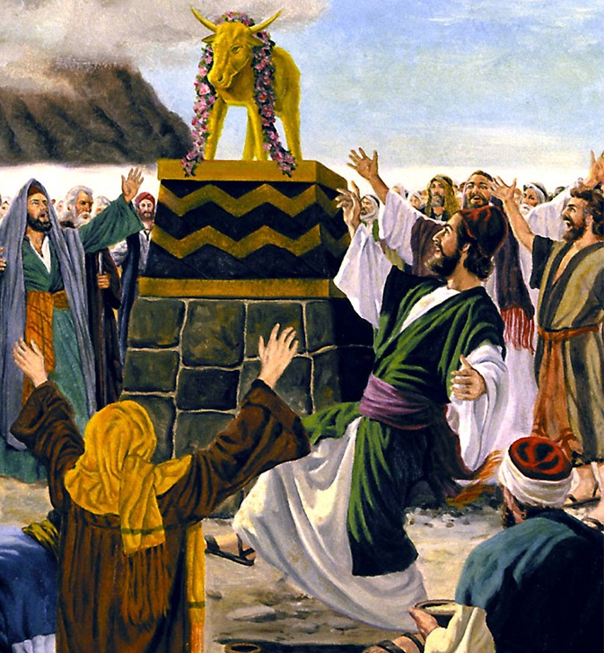
“他们遭遇这些事都要作为鉴戒，并且写在经上，正是警戒我们这末世的人。” ( 哥林多前书 10:11)

Slide 11
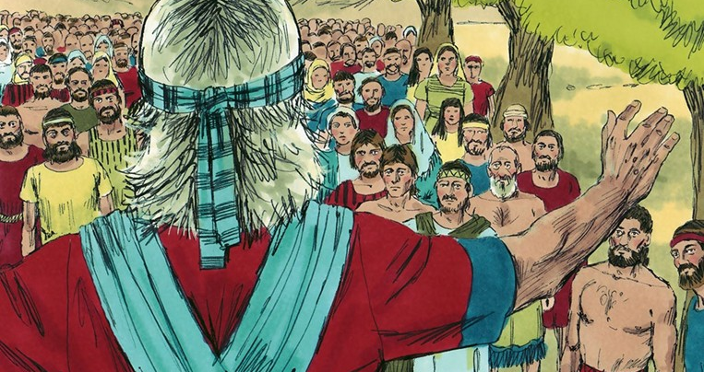

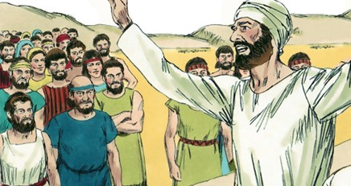
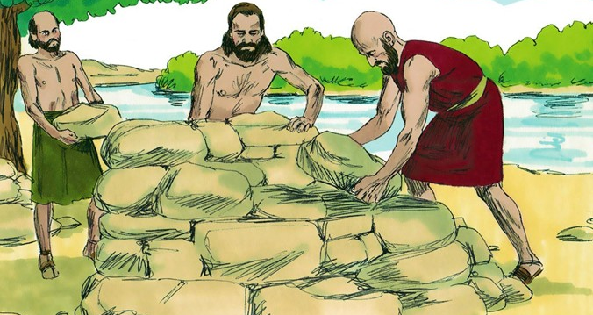
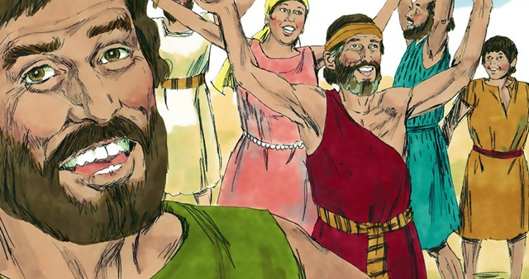
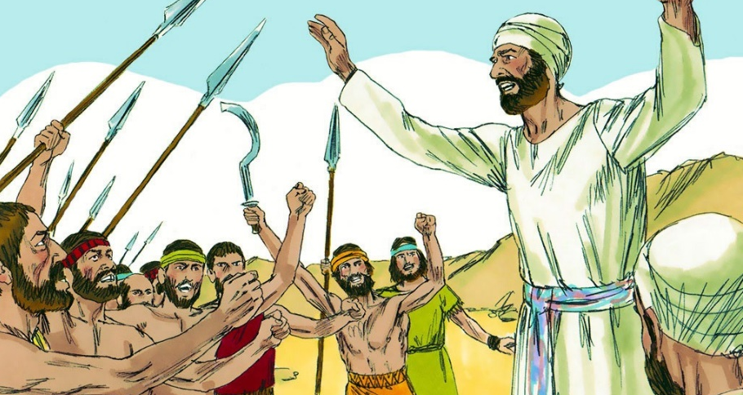
“回答柔和，使怒消退；言语暴戾，触动怒气。” ( 箴言 15:1 )

Slide 12

“耶和华应许赐福给以色列家的话，一句也没有落空，都应验了。” ( 约书亚记 21:45 )

Slide 13
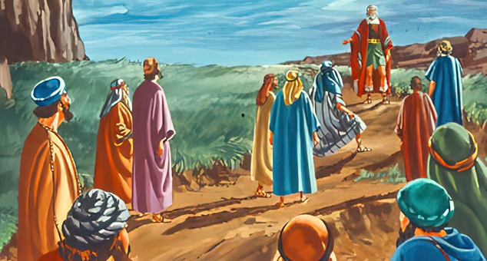
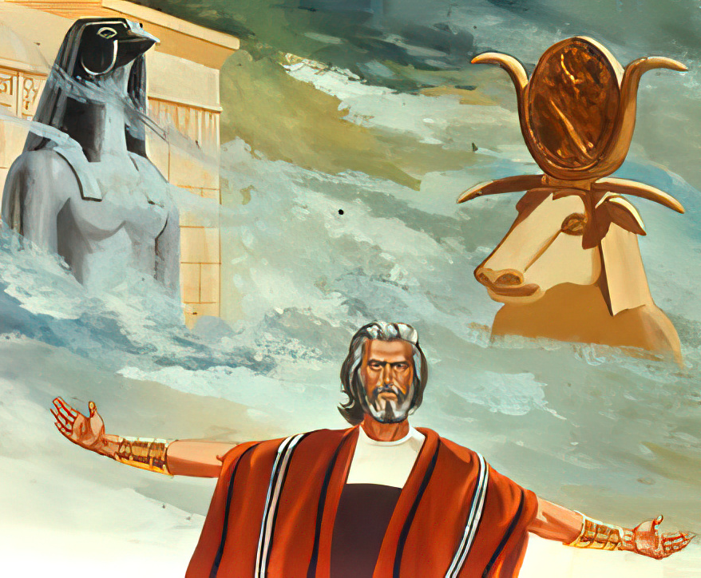
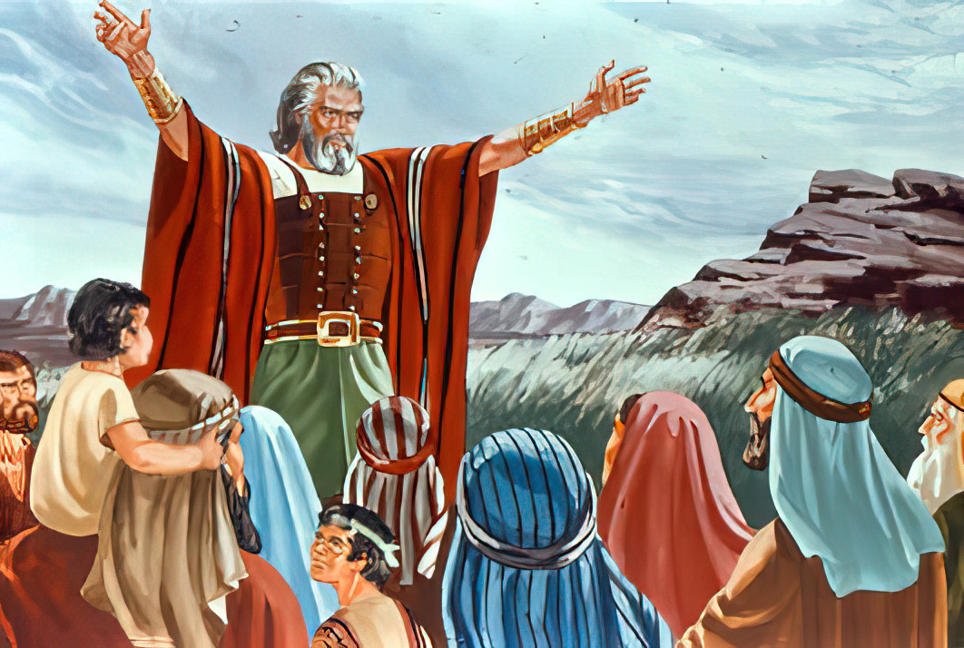
“若是你们以事奉耶和华为不好，今日就可以选择所要事奉的。。。至于我和我家，我们必定事奉耶和华。。。”
( 约书亚记 24:15 )

